Slide 1
Liceo “Galileo Galilei” – Terni Anno scolastico 2012 - 2013 Autovalutazione Presentazione dati A cura della commissione POF

Slide 2
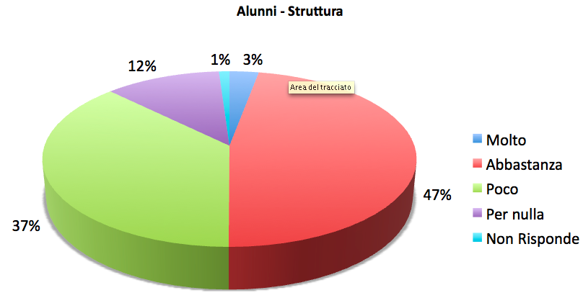
Gradimento genitori–alunni – Struttura -

Slide 3
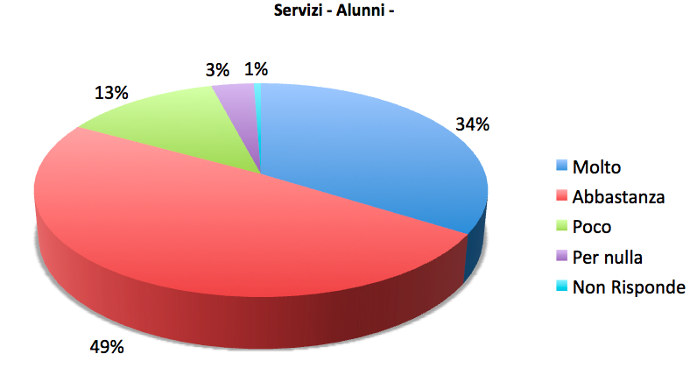
Gradimento genitori–alunni – Servizi -

Slide 4
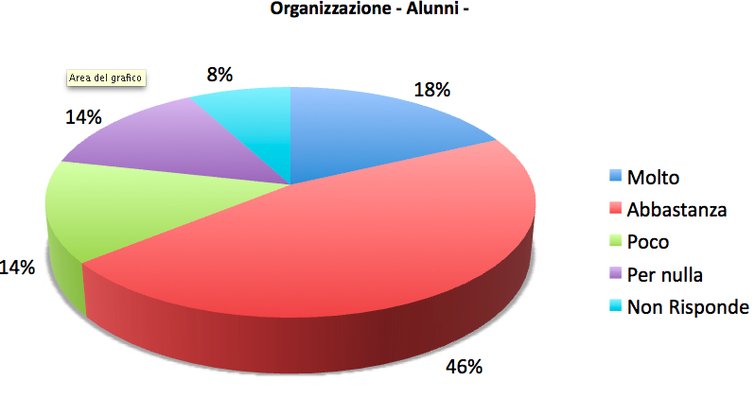
Gradimento genitori–alunni – Organizzazione -

Slide 5
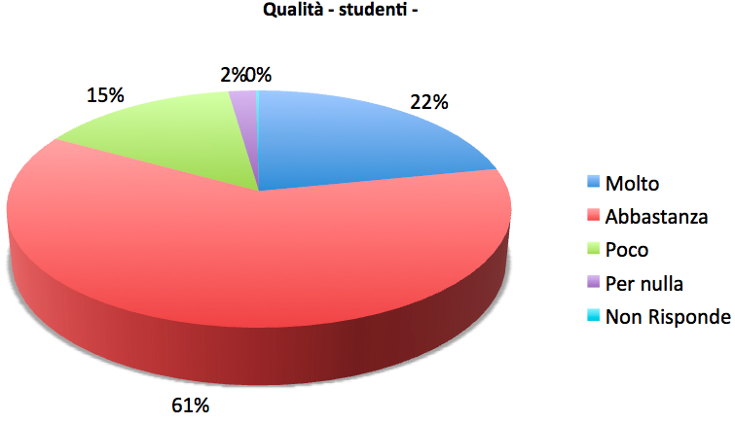
Gradimento genitori-alunni – Qualità -

Slide 6
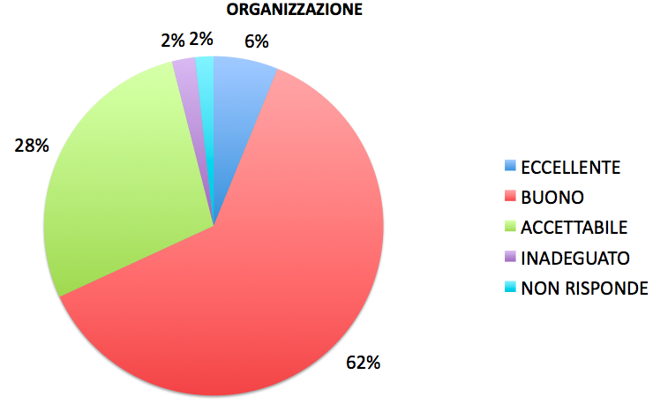
Gradimento docenti

Slide 7
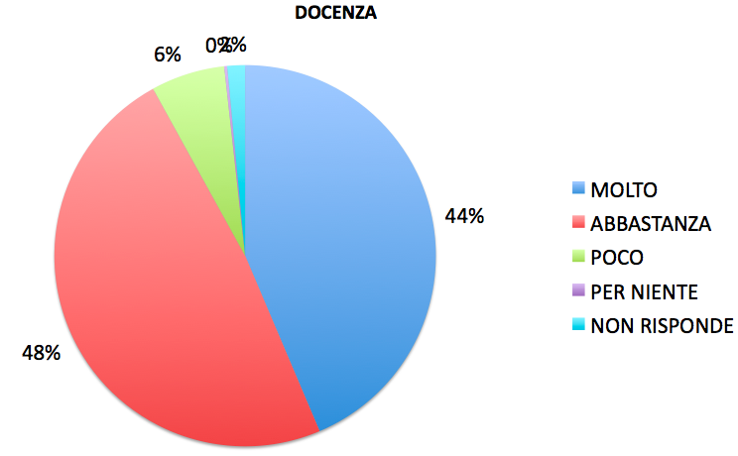
Gradimento docenti

Slide 8
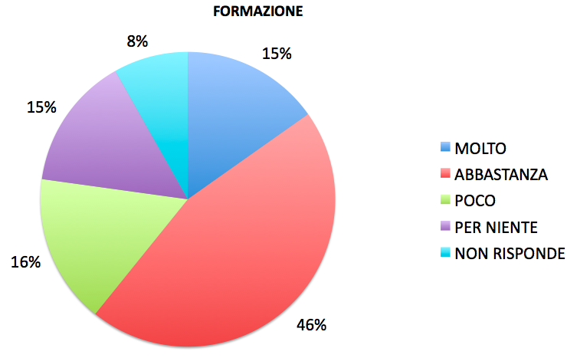
Gradimento docenti

Slide 9
Gradimento ATA

Slide 10
Gradimento Progetti

